Slide 1


ONLINE ФИСКАЛЬНЫЕ РЕГИСТРАТОРЫ
RR-Electro
Фискальные регистраторы будущего

Slide 2


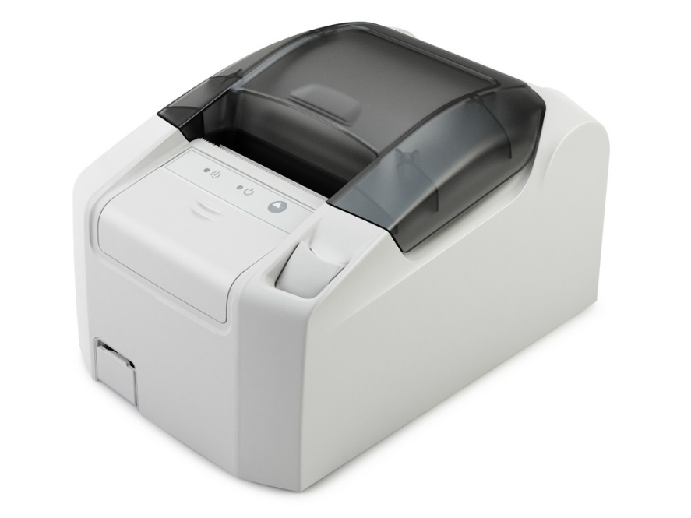
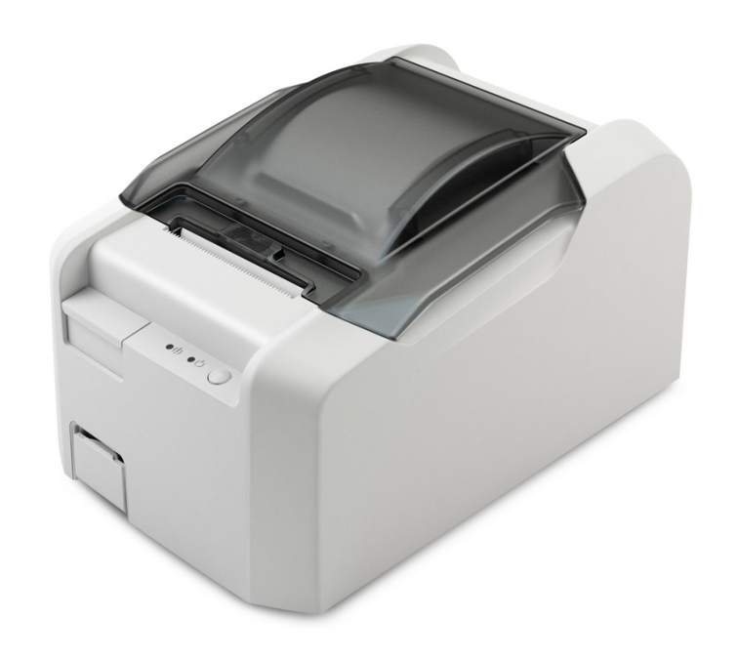
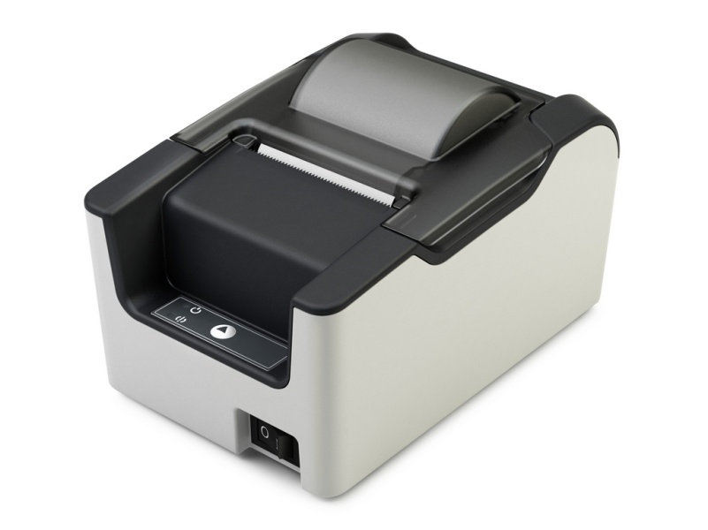
Компания RR-Electro
Наш девиз
RR-Electro –
степень превосходства!

Slide 3
Наша продукция
ON-лайн Фискальные Регистраторы
80 мм,
с автоотрезом
57 мм,
без автоотреза
ФР-ПТК-RR-02KZ
ФР-ПТК-RR-04KZ

Slide 4
Компания RR-Electro
Наша продукция
Общее для всех моделей RR
Стильный, запоминающийся дизайн
Самая передовая аппаратная платформа
Мощный 32-битный процессор NXP LPC1778 с частотой 120 МГц
Огромная ФП на 9999 смен
Этого хватает почти на 7 лет при закрытии 4 смен в день!
Красивый и информативный чек
Поддержка шрифтов, настройка внешнего вида чека, печать графики –
логотипов, QR-кодов)
Исключительная надёжность
SD-карта для хранения отчётов, журналов, контр. ленты (опция)
Большой выбор интерфейсов
Горизонтальная и вертикальная установка
Стандартные протоколы и драйвера «ШТРИХ-М»
Все сферы применения

Slide 5
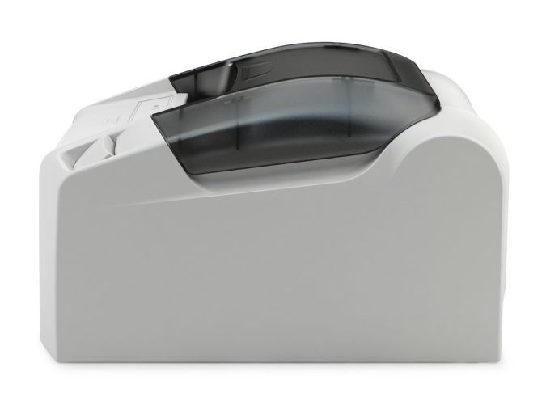
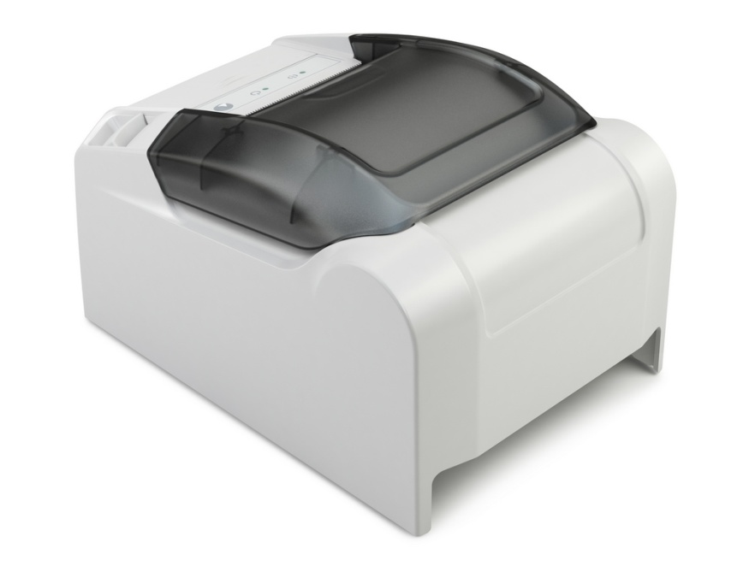

ФР-ПТК-RR-02KZ
«Рабочая лошадка»
Для предприятий с высокой и средней нагрузкой на кассы
Привлекательный дизайн
Высокая производительность:
• Скорость печати 250 мм/с
• Автоотрез – 1’500’000 циклов
Надёжность:
• Переработанный печатающий механизм собственной разработки
• Печатающая головка Kyocera (Япония)
• Металлическое шасси и рама крышки корпуса
Красивый и информативный чек
• Широкая лента 80 мм
• Стандартным шрифтом 48 символов в строке (доп. шрифтами от 24 до 57 символов)
Интерфейсные разъёмы
Штатно: 1xUSB Type B 1xДЯ RJ12 | Интерфейсная плата (опция): 1хCOM (DB9 RS-232C) 1хWi-Fi 1хLAN (RJ45)

Slide 6
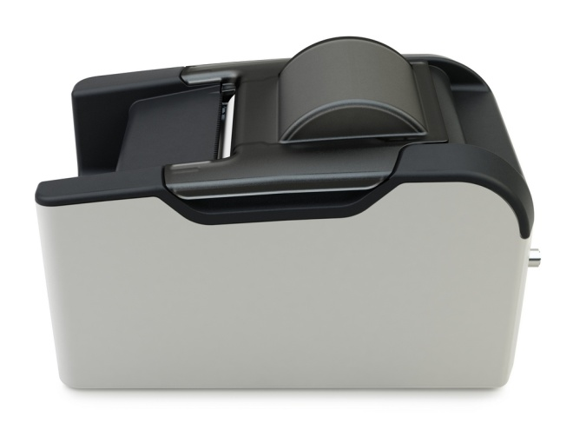
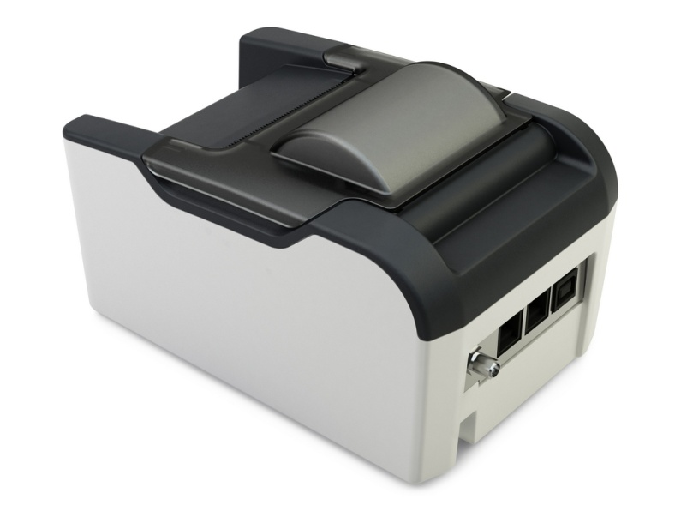
ФР-ПТК-RR-04KZ
Мал, да удал!
Для предприятий с невысокой нагрузкой на кассы
Очень доступная цена
Необычный дизайн
Очень компактный: ШхГхВ 110х165х100 мм
Эконом-вариант:
• Узкая лента 57 мм
• Гребёнка для ручного отделения чека (без автоотреза)
Высокая для своего класса производительность:
• Скорость печати – до 75 мм/с
• Быстрая замена чековой лента Easy Load
Надёжность:
• Японский печатающий механизм Seiko Instruments Inc. LTP01-245-01
Интерфейсные разъёмы Штатно: 1xUSB Type B 1хCOM (6З6С RS-232C) 1xДЯ RJ12

Slide 7
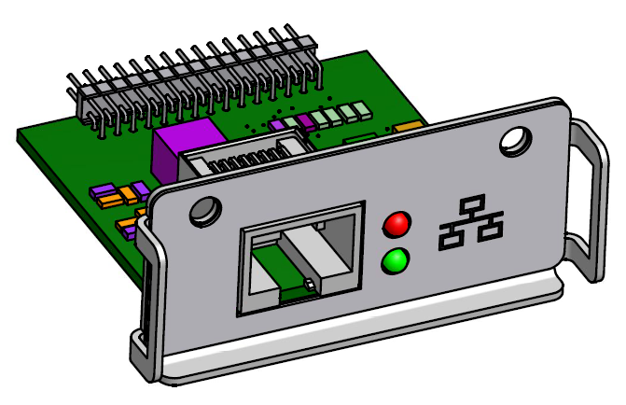
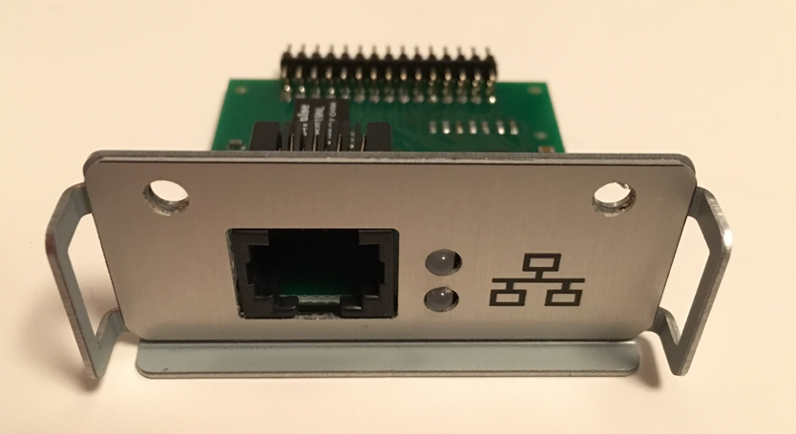
Линейка RR-Electro
Инновации 2015
Интерфейс LAN
Удалённая работа с фискальным регистратором
Передача информации о чеках на кассовый сервер в режиме реального времени
Доступно в моделях «RR-01», «RR-02» и «RR-03»

Slide 8
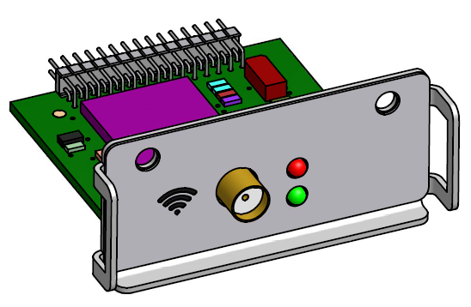
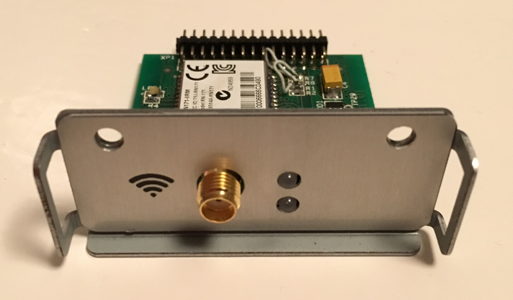
Линейка RR-Electro
Инновации 2015
Интерфейс Wi-Fi
Удалённая работа с фискальным регистратором по беспроводному каналу
Передача информации о чеках на кассовый сервер в режиме реального времени
Доступно в моделях «RR-01», «RR-02» и «RR-03»

Slide 9

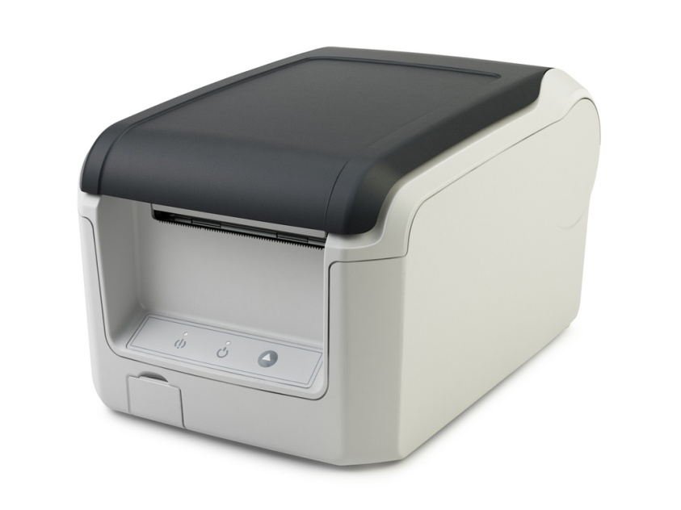
Линейка RR-Electro
Инновации 2015
Пример использования Wi-Fi и LAN
Контроль со стороны владельцев торговых центров за арендаторами, ставка аренды которых привязана к обороту
RR-01К
RR-02К
RR-03К

Slide 10

Линейка RR-Electro
Инновации 2015
microSD-карта
Позволяет хранить огромные объёмы фискальных данных (отчёты, журналы, контрольные ленты смен)
Данные SD-карты запрашиваются по интерфейсу без физического извлечения карты из аппарата
Опция доступна в во всех моделях
RR-Electro

Slide 11
Линейка RR-Electro
Инновации 2015
Пример использования SD-карты
Может использоваться как источник первичных данных при потере транзакций в кассовом ПО
RR-02
RR-03
RR-04

